Slide 1
RIMODULAZIONE SEDUTE OPERATORIE NEL PERIODO ESTIVO 2019
COLLEGIO DI DIREZIONE
11 GIUGNO 2019

Slide 2
AUMENTO SEDUTE OPERATORIE 2018 E 2019
FINE 2018
2 SEDUTE UROLOGIA-GINECOLOGIA
1 SEDUTA ORTOPEDIA
1 SEDUTA CHIRURGIE GENERALI
GIUGNO 2019
5 SEDUTE CHIRURGIE GENERALI

Slide 3
RIMODULAZIONI 2019
Inizio rimodulazioni
3 GIUGNO
Periodo di massima riduzione di sedute operatorie
5-23 AGOSTO
Ripresa delle normali attività
2 SETTEMBRE

Slide 4

Rimodulazioni 2019
Sedute a regime DAL 3 GIUGNO:
TOT. SEDUTE IN AG/SETT=109
TOT. SEDUTE IN AG+ AL/SETT=116
RIMODULAZIONI SU 13 SETTIMANE

Slide 5
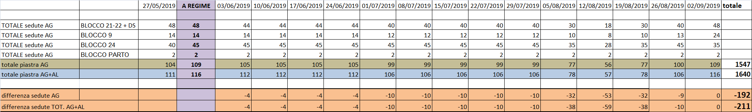

Slide 6
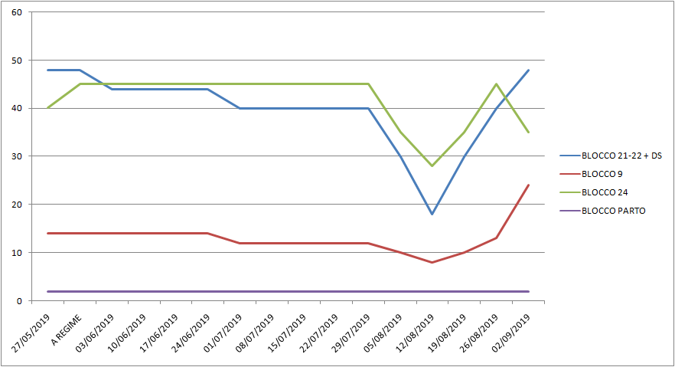

Slide 7
Le rimodulazioni hanno interessato tutte le UU.OO di tutti i Blocchi della Piastra Operatoria.
Mese di GIUGNO-
Blocco 21-22= sospensione di 16 sedute operatorie (NCH, Maxillo Facciale, ORL, Chirurgia Plastica)
Mese LUGLIO-
Blocco 21-22= sospensione di 40 sedute (NCH, Maxillo Facciale, ORL, Chirurgia Plastica, Chirurgia Pediatrica)
Blocco 9=sospensione di 10 sedute (Ortopedia)
Mese AGOSTO
Blocco 21-22=sospensione di 62 operatorie (NCH, Maxillo Facciale, ORL, Chirurgia Plastica, Chirurgia Pediatrica, Urologia, Ginecologia)
Blocco 9= sospensione 15 sedute (ortopedia)
Blocco 24= sospensione 37 sedute (Chirurgia 1 e Chirurgia 2)
Blocco DS= 31 sedute (Programma Chirurgia vascolare mininvasiva, Oculistica)
TOTALE SEDUTE SOSPESE 211 di cui 192 in AG

Slide 8

Rimodulazioni 2018
Sedute a regime:
TOT. SEDUTE IN AG/SETT=100
TOT. SEDUTE IN AG+ AL/SETT=107
RIMODULAZIONI SU 13 SETTIMANE

Slide 9
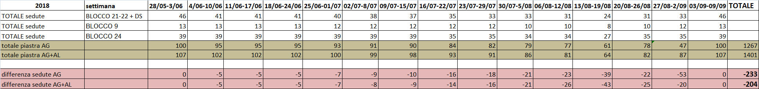

Slide 10
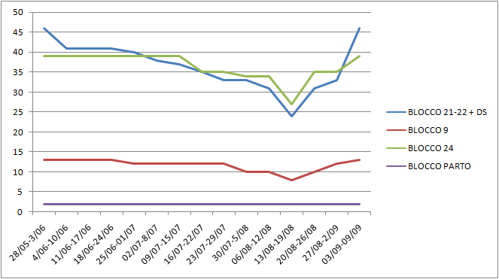

Slide 11
RIMODULAZIONI 2019 vs 2018
Rimodulazione su 13 settimane

Slide 12
RIMODULAZIONI 2019 vs 2018
In 13 settimane faremo
+ 158 sedute in AG
+ 110 sedute AG+AL

Slide 13
RIMODULAZIONI 2019 E TEMPI DI ATTESA
Le rimodulazioni hanno tenuto conto dei tempi di attesa critici:
Chirurgia Generale x la chirurgia a bassa complessità
Urologia
Ginecologia
Ortopedia

